Slide 1
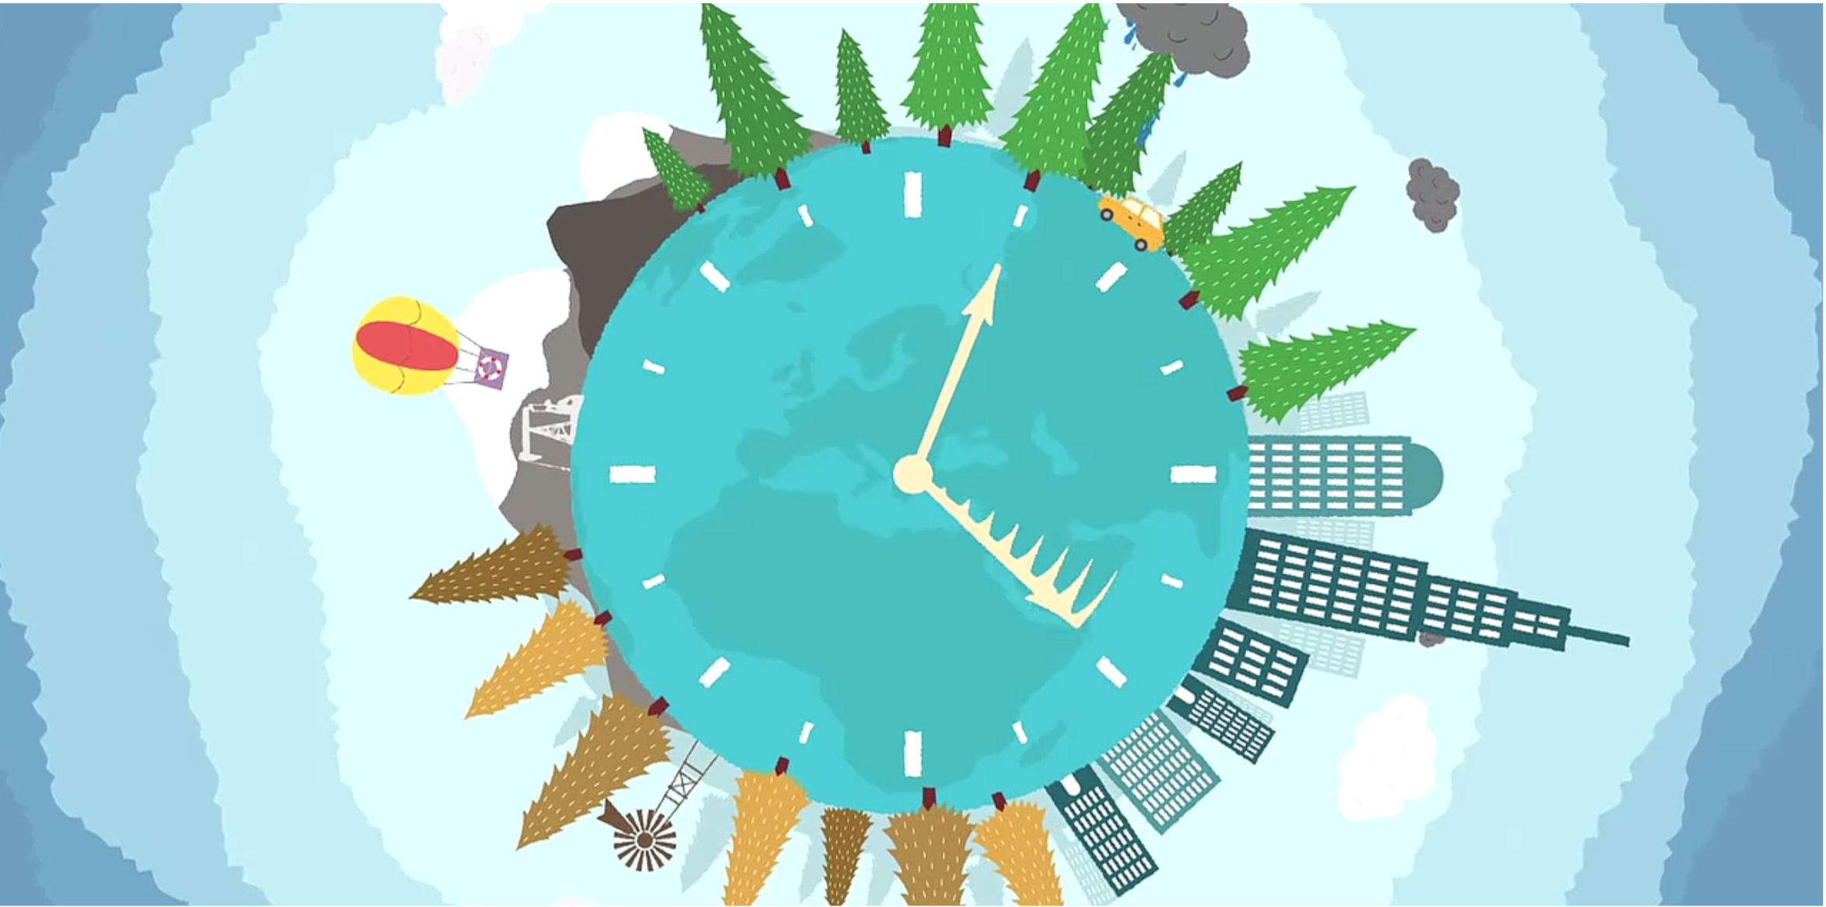

La economía circular

Slide 2
INDICE
LA ECONOMÍA CIRCULAR.
Concepto y alcance. Principios de la economía circular.
LA RESPONSABILIDAD SOCIAL EMPRESARIAL
Ventaja competitiva en el mercado
LA MARCA.
Elemento diferencial en la economía circular.

Slide 3
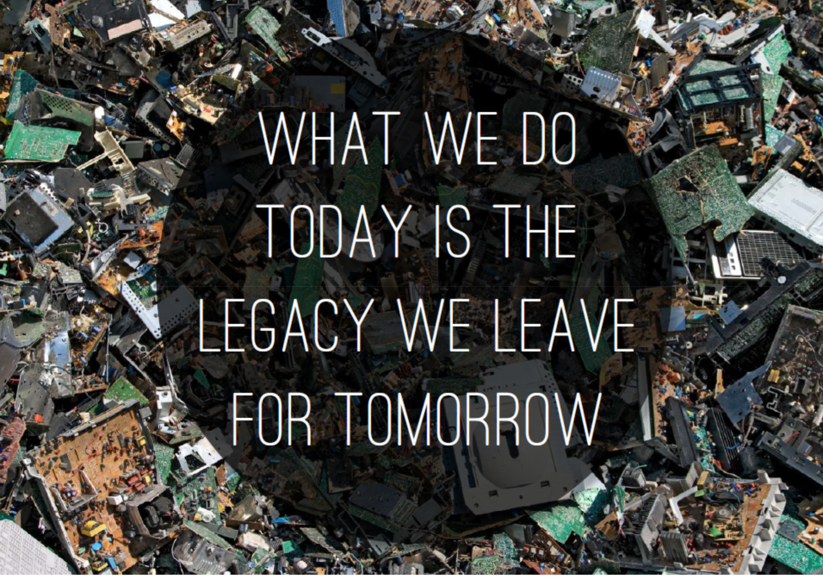

Slide 4
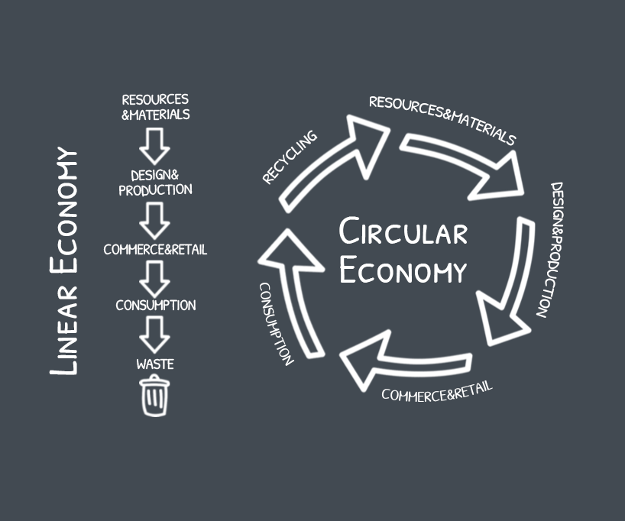
Economía lineal
Modelo basado en “tomar, hacer, desechar” que se basa en disponer de grandes cantidades de energía y otros recursos baratos y de fácil acceso, pero está llegando ya al límite de su capacidad física.

Slide 5
Economía circular
Consiste en un ciclo continuo de desarrollo positivo que conserva y mejora el capital natural, optimiza el uso de los recursos y minimiza los riesgos del sistema al gestionar una cantidad finita de existencias y unos flujos renovables. Además, funciona de forma eficaz en todo tipo de escala.

Slide 6
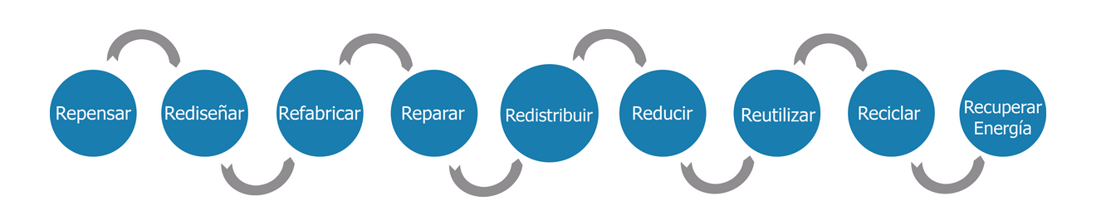
Concepto Multi-R

Slide 7
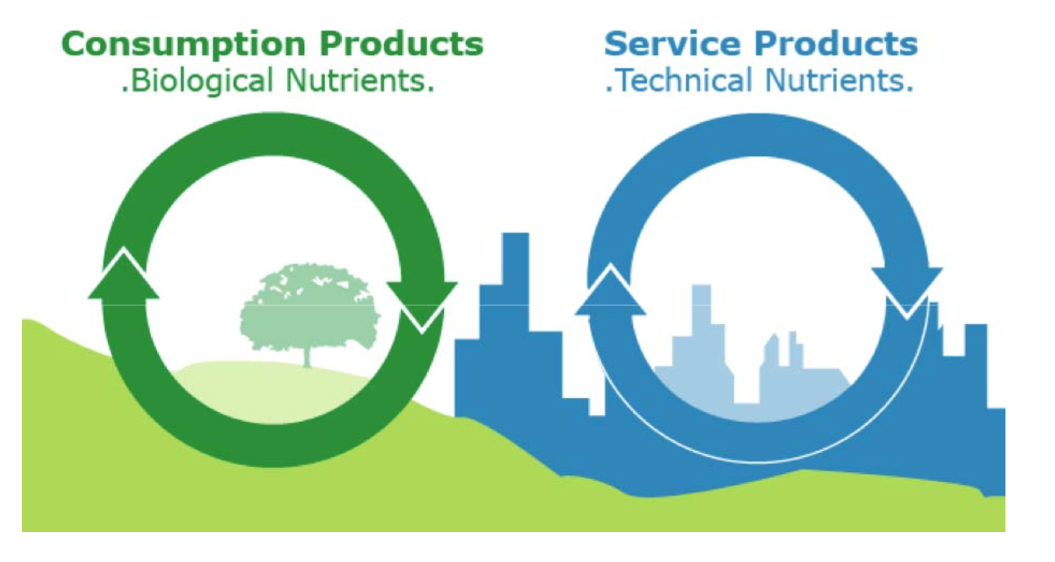
La economía circular distingue entre ciclos técnicos y biológicos.

Slide 8
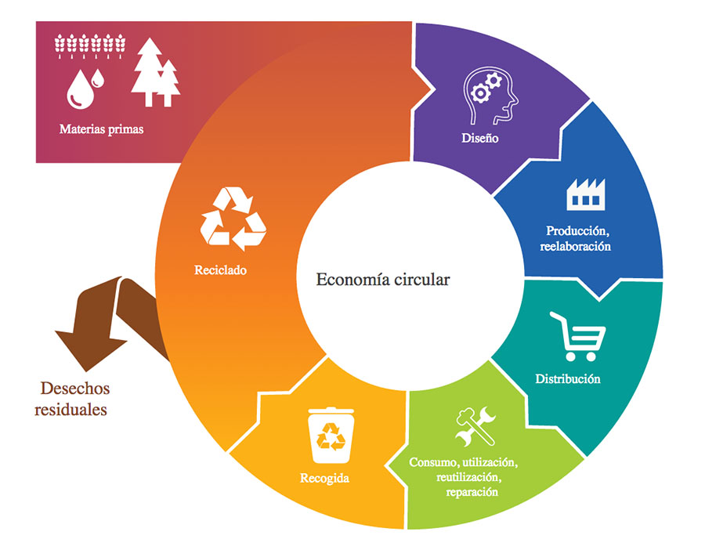
Notes:
Para conseguir este objetivo cualquier producto fabricado y puesto en el mercado debe recorrer un flujo circular en su cadena de suministro, comenzando desde el inicio y finalizando en la vuelta del inicio.

Slide 9
Funcionamiento
En resumen:
1. La Tierra cuenta con unos recursos limitados, imprescindibles para la generación de productos.
2. Los productores son los encargados de extraer dichos recursos para satisfacer las necesidades de los consumidores.
3. Los productos se fabrican a través de métodos de extracción respetuosos con el medio ambiente y utilizando energías renovables.
4. Los productos resultantes llegan a los consumidores y usuarios.
5. Los consumidores y usuarios utilizan los productos y bienes y posteriormente los desechan.
6. Los productos desechados (residuos) se reincorporan al ciclo como subproducto, recurso o energía.
Por lo tanto, es necesario que todos los actores implicados en la economía circular busquen una colaboración sostenible que contemple los flujos de energía, de materiales, de agua, de suelo y de gases de efecto invernadero (GEI), entre otros.

Slide 10
Situación EC España
Según el reciente informe de la Fundación Cotec sobre la situación y evolución de la economía circular en España, se calcula que con la aplicación de toda la normativa vigente en materia de residuos se crearían aproximadamente unos 52.000 puestos de trabajo. Además, este informe sitúa a España entre el grupo de países con una mayor productividad de los recursos, junto con el Reino Unido, los Países Bajos, Luxemburgo e Italia.
En junio de 2016, la Comisión Europea publicó el eurobarómetro sobre las PYMEs europeas y la economía circular. España resultó ser el tercer país de la Unión Europea (UE) con mayor número de empresas que en los últimos 3 años han realizado actividades de economía circular (85%), sólo por debajo de Malta (95%) e Irlanda (89%). Las actividades más comunes fueron el reciclaje, la reutilización y la venta de productos a otra compañía. Otras menos representativas fueron la minimización del consumo energético, el uso de materiales reciclados o la reducción del consumo de agua.

Slide 11
Apoyo del Gobierno a la EC
En cuanto al apoyo de nuestro país a la economía circular, España cuenta actualmente con el Plan Estatal Marco de Gestión de Residuos (PEMAR, 2016-2022). El objetivo de esta iniciativa es constituir un instrumento para orientar la política de residuos, mejorar las deficiencias detectadas y promover actuaciones para prevenir, reutilizar, reciclar, valorizar y eliminar los residuos. Por otro lado, España ha desarrollado la Estrategia Española de Bioeconomía Horizonte 2030 cuyo propósito es impulsar la actividad económica y mejorar la sostenibilidad de los sectores que utilizan recursos de base biológica.
A nivel europeo, España forma parte del Plan de Acción para la Economía Circular de la Comisión Europea que establece un compromiso continuado y ambicioso para apoyar la transición hacia una economía circular. Además, dicho plan contempla medidas de diseño de producto, procesos de producción, consumo de energía y productos, gestión de residuos, “residuos a recursos”, innovación, inversión, etc.
Agenda 2030 para el Desarrollo sostenible
Por último, cabe destacar que, a nivel internacional, nuestro país participa en la Agenda 2030 para el Desarrollo Sostenible de las Naciones Unidas y en la Agenda de París (UNFCCC). Todos esta iniciativas persiguen avanzar hacia una sociedad más sostenible y basada, en parte, en la economía circular.
Ejemplos de innovación, gestión de los residuos y economía circular en España son, por ejemplo, Ecoalf, Basurama, Aqualogy, Zicla o Grupo Cosentino.

Slide 12
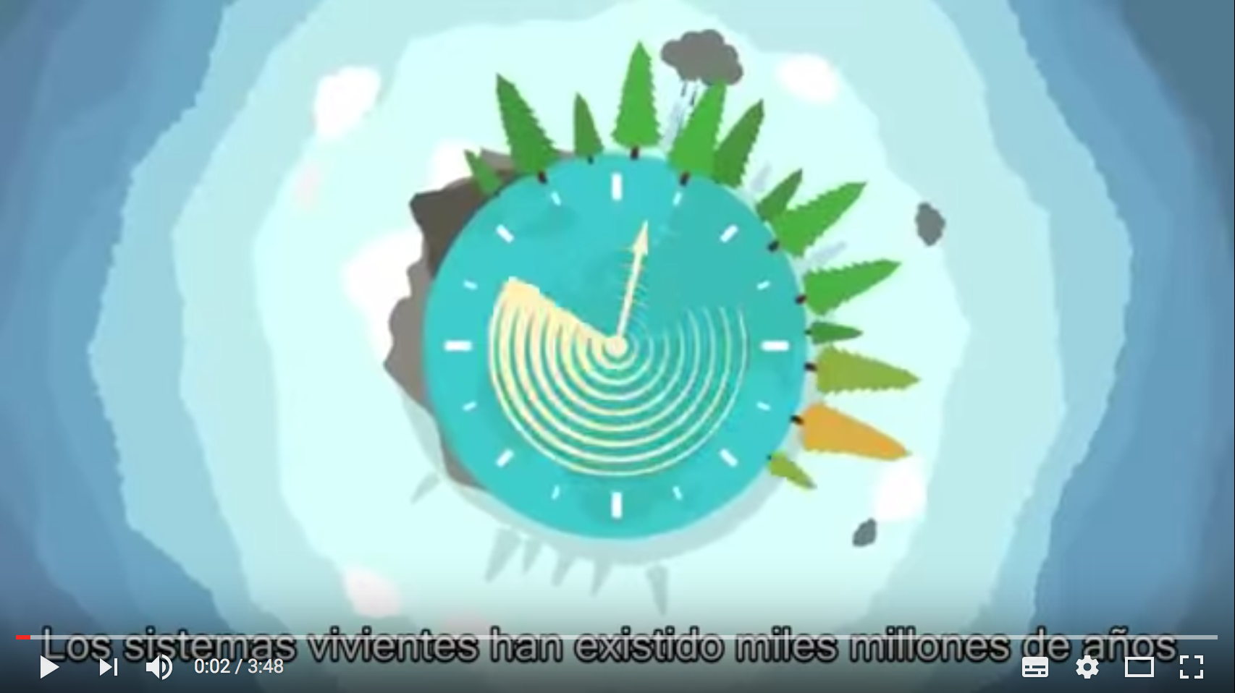

Slide 13

Principios Economía circular
Principio 1:
Preservar y mejorar el capital natural...
Principio 2:
Optimizar el uso de los recursos...
Principio 3:
Fomentar la eficacia del sistema...

Slide 14
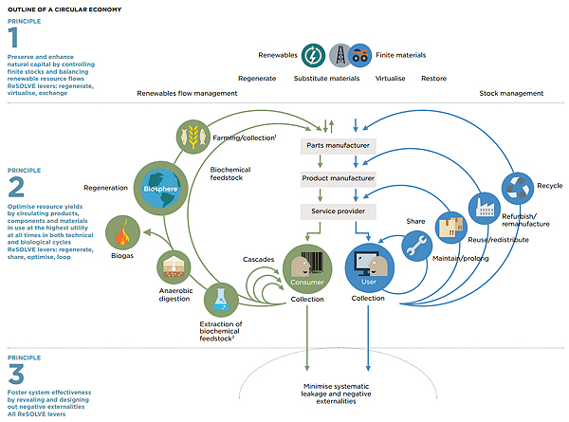

Slide 15
Principio 1: Preservar y mejorar el capital natural... controlando existencias finitas y equilibrando los flujos de recursos renovables.
Todo comienza desmaterializando la utilidad: proporcionando utilidad de forma virtual, siempre que sea posible. Cuando se necesiten recursos, el sistema circular los selecciona sabiamente y elige las tecnologías y procesos que empleen recursos renovables o que tengan mejores resultados, siempre esto sea factible. Además, una economía circular mejora el capital natural potenciando el flujo de nutrientes del sistema y creando condiciones que, por ejemplo, permitan la regeneración del suelo.

Slide 16
Principio 2: Optimizar el uso de los recursos... rotando productos, componentes y materiales con la máxima utilidad en todo momento, tanto en los ciclos técnicos como en los biológicos.
Esto supone diseñar de modo que pueda repetirse el proceso de fabricación, restauración y reciclaje de modo que los componentes y materiales recirculen y sigan contribuyendo a la economía.
Los sistemas circulares emplean bucles internos más ajustados siempre que estos puedan preservar más energía y otros valores, tales como el trabajo incorporado. Este tipo de sistemas reduce la velocidad de rotación de los productos al incrementar su vida útil y fomentar su reutilización. A su vez, la acción de compartir hace que se incremente la utilización de los productos. Los sistemas circularesmaximizan el uso de materiales con base biológica al final de su vida útil, al extraer valiosos elementos bioquímicos y hacer que pasen en cascada a otras aplicaciones diferentes y cada vez más básicas.

Slide 17
Principio 3: Fomentar la eficacia del sistema... revelando y eliminando externalidades negativas.
Lo anterior incluye reducir los daños al uso humano, tales como los relacionados con los alimentos, la movilidad, la vivienda, la educación, la salud y el ocio, y gestionar externalidades tales como el uso del terreno, la contaminación atmosférica, de las aguas y acústica, la emisión de sustancias tóxicas y el cambio climático.

Slide 18
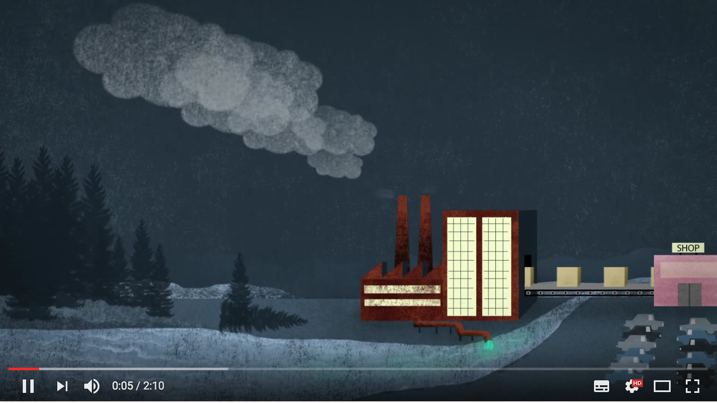

Slide 19

Notes:
http://www.chrisjordan.com/gallery/rtn/#plastic-bags
this picture shows you 60.000 plastic bags, which are thrown away every 5 seconds in the US. To which manner did this surprise you? Did you know about this?

Slide 20
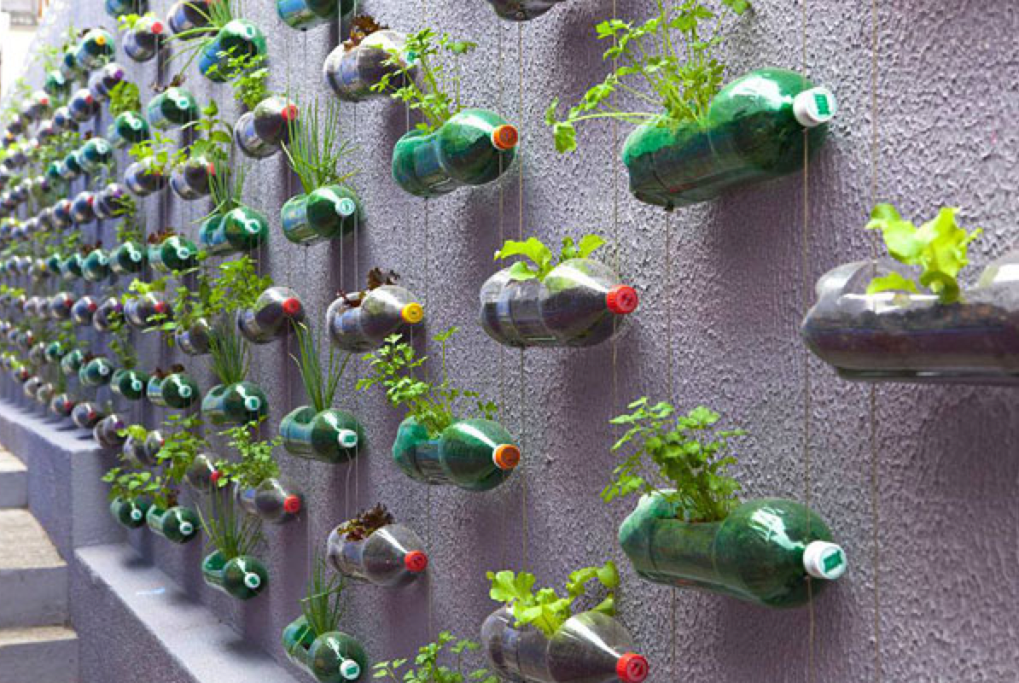
Notes:
http://www.boredpanda.com/plastic-bottle-recycling-ideas/
http://www.boredpanda.com/diy-cardboard-kitchen-recycle-toddler/

Slide 21
Características
Basura = Alimento
La diversidad fortalece
Pensar en términos de sistema
Nuevo modelo de propiedad
La energía debe proceder de fuentes renovables
Los precios deben decir la verdad

Slide 22
Basura = Alimento
En este enfoque desaparece el concepto de basura, desperdicios o residuos. Los productos pueden ser desmontados una vez que dejan de ser útiles, y sus componentes vuelven a formar parte de los ciclos naturales o industriales con un consumo mínimo de energía. Los nutrientes biológicos estarían compuestos de materiales totalmente biodegradables que podrían regresar a la naturaleza sin problemas y ser integrados en los procesos naturales.
Video Nike

Slide 23
Los residuos se eliminan del diseño
  En una economía circular, los residuos no existen y se eliminan del diseño deliberadamente.
  Las materias biológicas no son tóxicas y pueden devolverse fácilmente al suelo mediante el compostaje o la digestión anaeróbica.
  Las materias técnicas (polímeros, aleaciones y otras materias artificiales) se diseñan para ser recuperadas, renovados y mejorados, minimizando la aportación de energía necesaria y maximizando la retención de valor

Slide 24
La diversidad genera solidez
  Una economía circular valora la diversidad como forma de generar solidez.
  En muchos tipos de sistemas, la diversidad es un motor fundamental de versatilidad y resiliencia
  En los sistemas vivos, por ejemplo, la biodiversidad es fundamental para sobrevivir a los cambios medioambientales. De forma similar, las economías precisan de un equilibrio de varias escalas de actividades para prosperar a largo plazo.
  Las empresas más grandes aportan volumen y eficiencia, mientras que las pequeñas ofrecen modelos alternativos cuando hay crisis

Slide 25
Pensar en sistemas
  En una economía circular, el pensamiento de sistemas se aplica de forma generalizada. Muchos elementos del mundo real, como empresas, personas o plantas, forman parte de sistemas complejos en los que las distintas partes están fuertemente vinculadas entre sí, lo que tiene algunas consecuencias sorprendentes.
  ¿Te suena la visión holística de un sistema?
  Para lograr una transición efectiva a una economía circular, estos vínculos y consecuencias se tienen en cuenta en todo momento.
Notes:
Independientemente de la escala, los elementos de un sistema están altamente interrelacionados mostrando, en muchas ocasiones, relaciones no lineales entre ellos. Así cuando diseñamos un sistema debemos entender las interrelaciones dentro de los elementos que lo componen además de los elementos externos.

Slide 26
Nuevo modelo de propiedad
La economía circular apuesta por un nuevo modelo en el que la tecnología podría ser alquilada por la empresa productora al usuario. El productor iría mejorando cada cierto tiempo usando los componentes de los aparatos que van quedando obsoletos.

Slide 27
La energía debe proceder de fuentes renovables
  La energía necesaria para impulsar la economía circular debería ser de carácter renovable, para reducir la dependencia de los recursos e incrementar la resiliencia de los sistemas
  En la actualidad somos muy sensibles a las crisis ligadas a los combustibles fósiles, por ejemplo las del petróleo
  Esto será posible además por los menores umbrales de energía que se necesitan en una economía circular.
Notes:
La economía circular apuesta por la substitución de los combustibles fósiles y nucleares por energías renovables.

Slide 28
Los precios deben decir la verdad
  En una economía circular, los precios actúan como mensajes y, por consiguiente, deben reflejar los precios totales para ser efectivos.
  Los costes totales los factores externos negativos se dan a conocer y se tienen en cuenta.
  Con frecuencia nos olvidamos incluir el coste de las externalidades
  La falta de transparencia sobre los factores externos actúa como una barrera para la transición a una economía circular.
Notes:
Los precios deben reflejar el coste real del producto para favorecer un consumo racional.

Slide 29
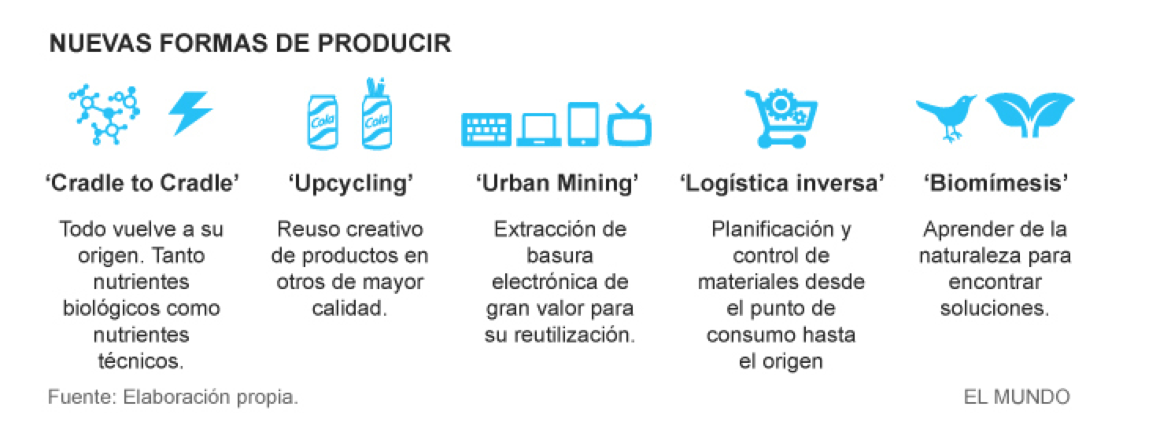

Slide 30
Análisis del ciclo de vida (ACV) es una herramienta de diseño que investiga y evalúa los impactos ambientales de un producto o servicio durante todas las etapas de su existencia: extracción, producción, distribución, uso y fin de vida (reutilización, reciclaje, valorización y eliminación/disposición de los residuos/desecho.

Slide 31
Respuestas ACV
¿Qué diferencia existe entre dos procesos diferentes de fabricación del mismo producto, en términos de utilización de recursos y emisiones?
¿Qué diferencia existe entre una ventana de aluminio, respecto de una de madera o de PVC, en términos de utilización de recursos y emisiones?
¿Cuáles son las contribuciones relativas de las diferentes etapas del ciclo de vida de este producto a las emisiones totales?
Análisis del impacto socioeconómico
¿Qué diferencia existe entre el posible impacto ambiental de un producto nuevo y otros productos ya existentes en el mercado?

Slide 32
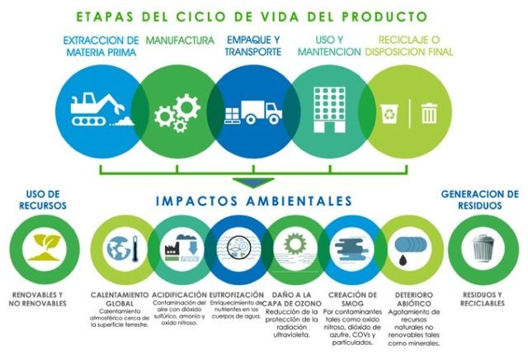

Slide 33
Oportunidades
La economía circular es impulsora de nuevas oportunidades de negocio y una fuente de crecimiento económico. Pero, al mismo tiempo, genera una serie de beneficios ambientales y sociales, tanto para las empresas como para los consumidores. Ente las ventajas de este nuevo modelo económico se pueden citar las siguientes:
Permite una mejor optimización de los recursos y materiales.
Reduce el gasto económico asociado a la fabricación y la producción.
Mejora la colaboración entre empresas, ya que los residuos de una empresa podrían convertirse en los recursos de otra.
Aumenta el grado de confianza de los consumidores.
Aumenta el número de puestos de trabajo.
Mejora la reputación de la empresa dado que existe una mayor transparencia de sus procesos productivos.

Slide 34
Crecimiento económico
El PIB combina mayores ingresos derivados de las actividades circulares emergentes y el menor coste de producción por la utilización más productiva de los insumos. Estos cambios en los insumos y productos de las actividades de producción económica afectan al suministro, la demanda y los precios de toda la economía, propagándose a todos los sectores de la economía y provocando una serie de efectos indirectos que pueden incrementar el crecimiento total.

Slide 35
Ahorros netos de costes de materias
En los sectores de productos complejos de duración media de la UE, la posibilidad de ahorros netos anuales de costes de materias asciende a 630.000 millones de dólares en un escenario de economía circular avanzado.
En el caso de los bienes de consumo de alta rotación, se calcula un potencial adicional de hasta 700.000 millones de dólares en todo el mundo.

Slide 36
Potencial de creación de empleo
Las oportunidades laborales no se limitarían a la refabricación y al crecimiento en las grandes corporaciones, ya que el recorrido del empleo en la economía circular es amplio y diverso.
Los empleos se crearían en los sectores industriales, mediante el desarrollo de logística inversa local, con pequeñas y medianas empresas, por medio de una mayor innovación y emprendimiento, así como una nueva economía basada en los servicios.

Slide 37
H2020
La estrategia europea 2020 indica que el futuro del crecimiento económico en la UE desde ser inteligente, sostenible e inclusivo.
Se centra en 5 metas ambiciosas en las áreas de empleo, innovación, educación, reducción de la pobreza, y clima y energía, además de establecer unos titulo objetivos para ellos.
Notes:
https://www.youtube.com/watch?v=T3PjCMnotNQ sobre cemento cemex video

Slide 38
Objetivos específicos H2020
Incrementar la competitividad de la agricultura
La gestión sostenible de los recurso naturales y cambio climático y
Un equilibrado desarrollo territorial de las zonas rurales

Slide 39
Claves paquete economía circular Comisión Europea
Plan de acción con 51 medidas dirigidas al sector manufacturero, consumo, gestión de residuos, materias primas secundarias, innovación, y a cuestiones específicas como los plásticos, residuos de alimentos, materias primas críticas, construcción y demolición, y biomasa.
Con seguridad la que mayor efecto tendrá sobre el sector de residuos es la medida sobre revisión legislativa que supone la modificación de las directivas sobre los residuos, residuos de envases y embalajes, vertederos, vehículos fuera de uso, baterías y acumuladores y residuos de aparatos eléctricos y electrónicos.

Slide 40
Objetivos Economía circular
• reciclado del 65 % de los residuos municipales de aquí a 2030;
• reciclado del 75 % de los residuos de envases de aquí a 2030;
  reducción de la eliminación en vertedero a un máximo del 10 % de todos los residuos de aquí a 2030
prohibición del depósito en vertedero de los residuos recogidos por separado;
• la promoción de instrumentos económicos para desalentar la eliminación en vertedero;
• una simplificación y mejora de las definiciones y una armonización de los métodos de cálculo de los porcentajes de reciclado en toda la UE;
• medidas concretas para promover la reutilización y estimular la simbiosis industrial, convirtiendo los subproductos de una industria de materias primas de otra;
• incentivos económicos para que los productores pongan en el mercado productos más ecológicos y apoyo a los regímenes de recuperación y reciclado (por ejemplo, de envases, baterías, aparatos eléctricos y electrónicos, vehículos).

Slide 41
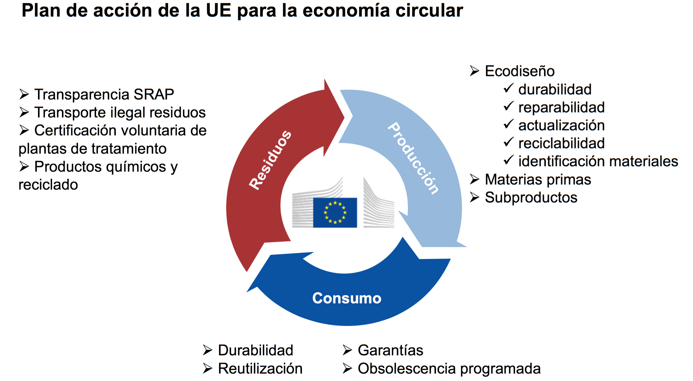

Slide 42
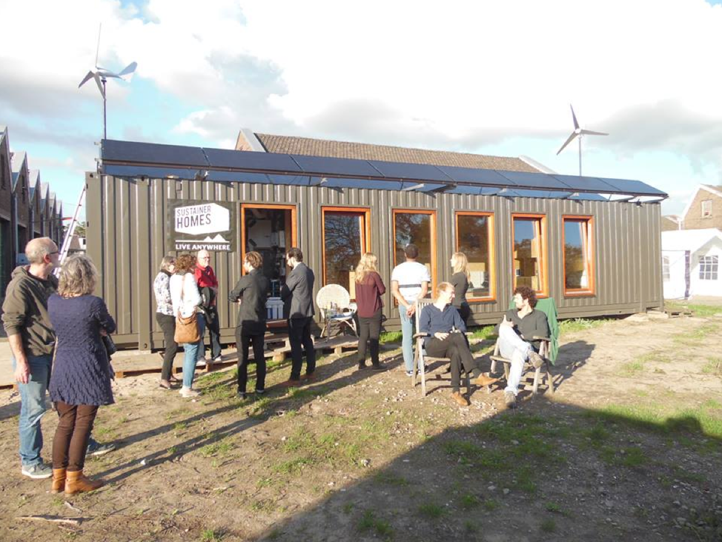
Ejemplos: Sustainer homes
Compañía holandesa que fabrica casas móviles totalmente desconectadas de las redes de servicios (off-grid) a partir de materiales reciclados y reutilizables. La calefacción y electricidad son de fuentes renovables y el agua proviene de la lluvia. Según su cofundador, las emisiones en todo el ciclo de vida representan solo un 4% de las de un hogar tradicional, sin tener que renunciar a comodidades como lavadora o lavavajillas.

Slide 43
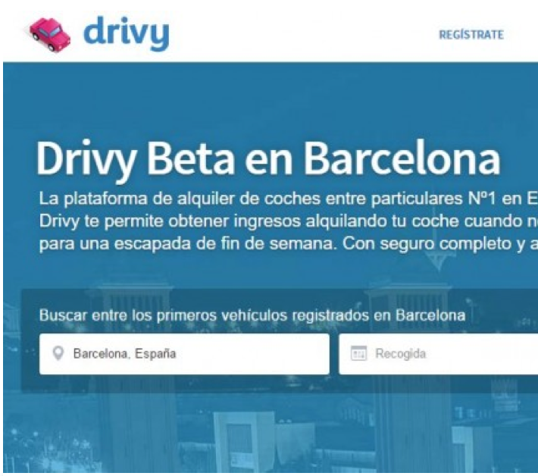
Ejemplos: Drivy
Permite que las personas renten su vehículo cuando no lo están utilizando, y ya cuenta con alrededor de 800 mil usuarios y 35 mil autos privados en Alemania, Francia y España. Gracias a su asociación con la empresa de seguros Allianz, Drivy puede proteger tanto a los dueños de los automóviles como a quienes los rentan. Además, este año incluyó una innovación muy importante: una caja que se instala en los coches y que permite abrir las puertas, a la hora convenida, con un smartphone.

Slide 44
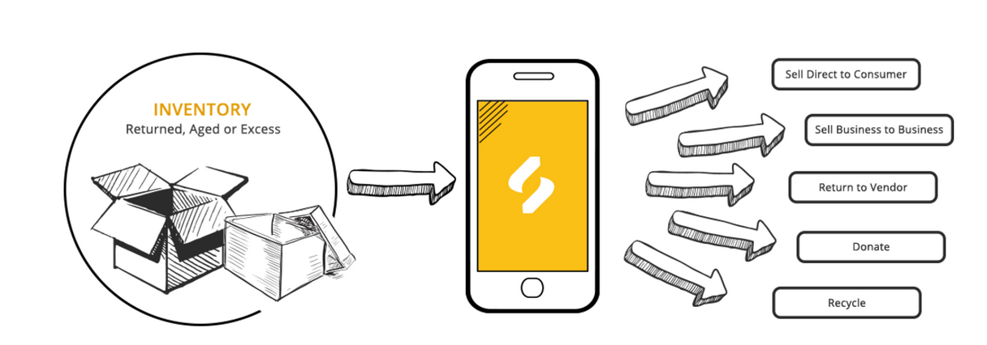
Ejemplos: Optoro
Optoro ganó en la categoría de empresa de economía circular. Actualmente trabaja con 20 de los 100 mayores minoristas en Estados Unidos, ayudándolos a vender su exceso de inventario y a reducir los desechos generados por devoluciones y excesos en un 75%

Slide 45
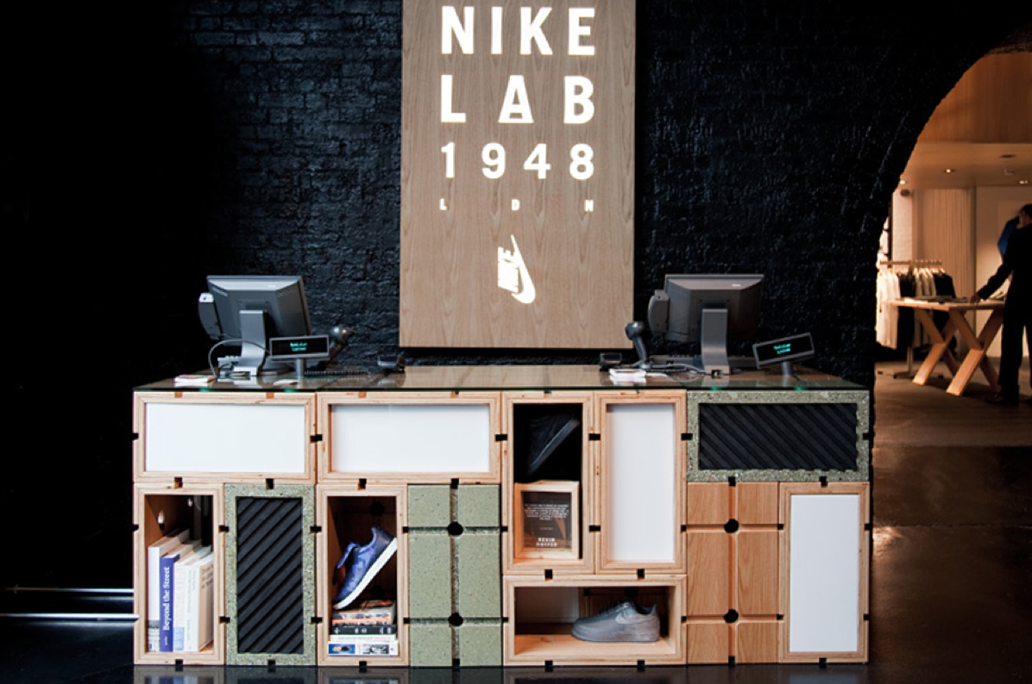
Ejemplos: Miniwiz
Con sede en Taiwán, esta compañía de ingeniería, manufactura y diseño convierte la basura (plásticos y desechos electrónicos y de arquitectura) en materiales de construcción. Entre sus clientes se encuentra Nike, ya que creó el interior de sus tiendas de lujo en siete ciudades.

Slide 46
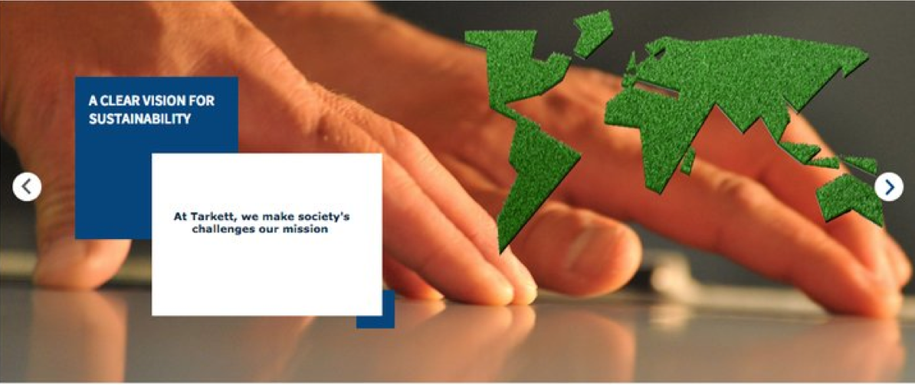
Ejemplos: Tarkett
La presencia de químicos tóxicos en el ciclo de reciclaje es uno de los mayores retos de la economía circular. Por ejemplo, el PVC, uno de los plásticos más comunes y fáciles de reciclar, suele contener ftalatos, aditivos tóxicos para los humanos. Esta compañía francesa que manufactura pisos y superficies deportivas usa alternativas a los ftalatos.

Slide 47
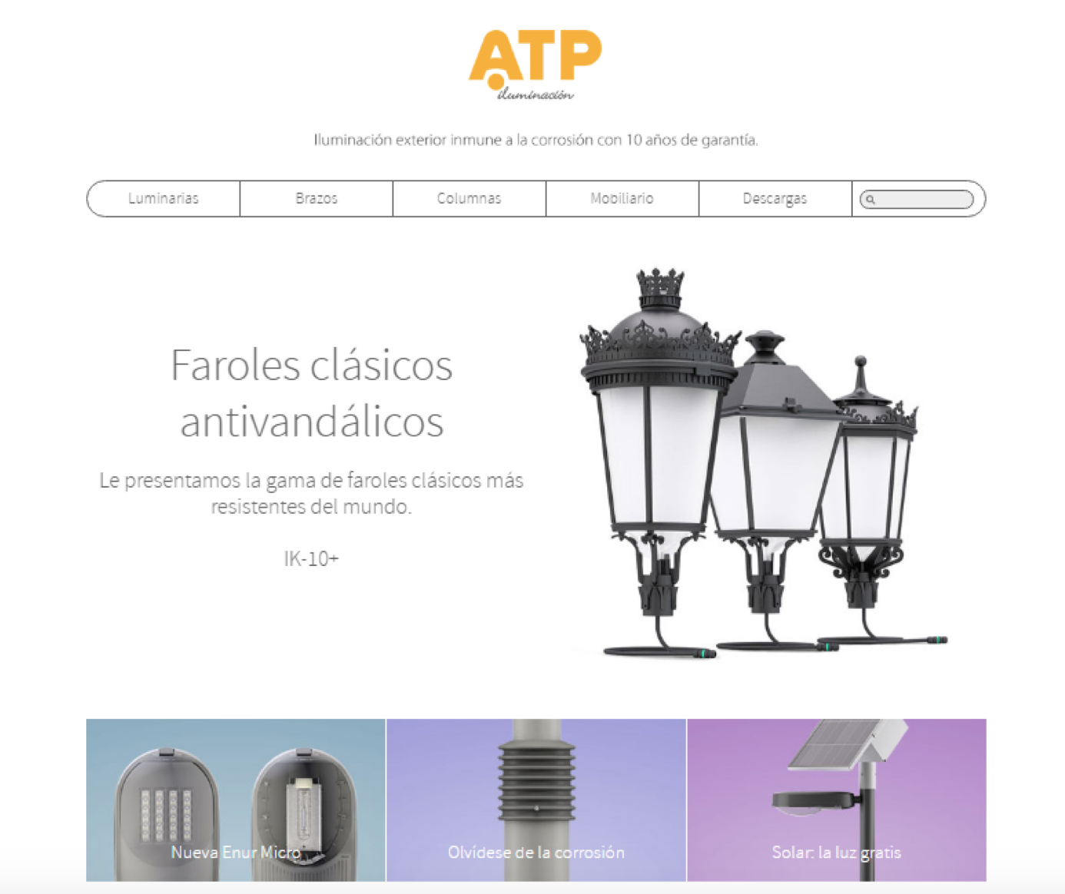
Ejemplos: ATPiluminación
Es una empresa española que fabrica alumbrado público inmune a la corrosión, seguro contra electrocuciones y vandalismo con 10 años de garantía.

Slide 48
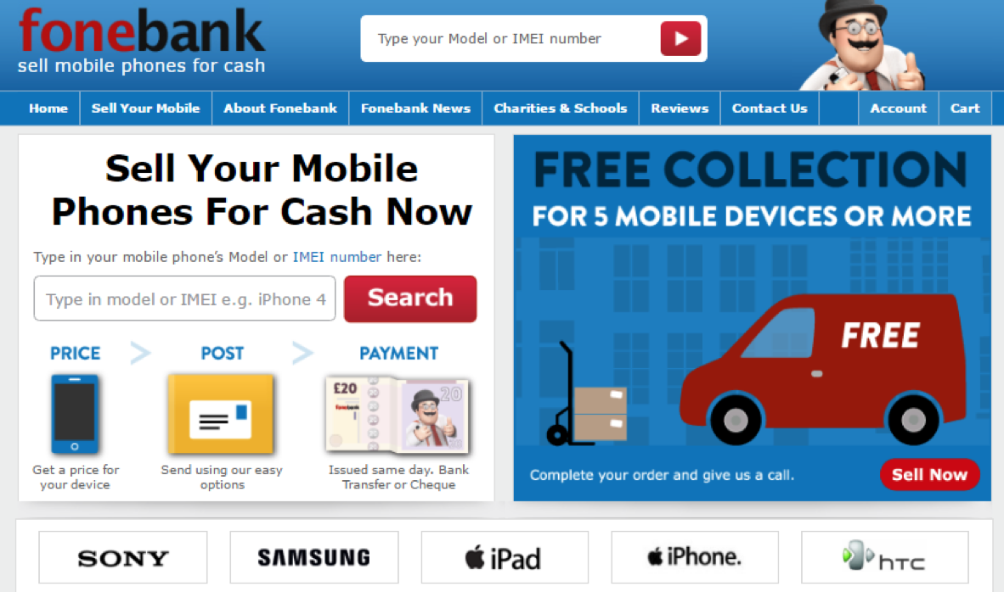
Ejemplos: Fonebank
Compra y vende móviles usados en Internet.

Slide 49
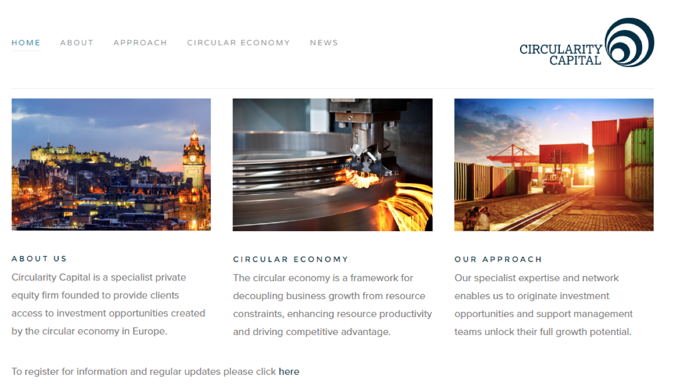
Ejemplos: Circularity capital
Empresa que financia oportunidades de negocio basadas en la economía circular.

Slide 50
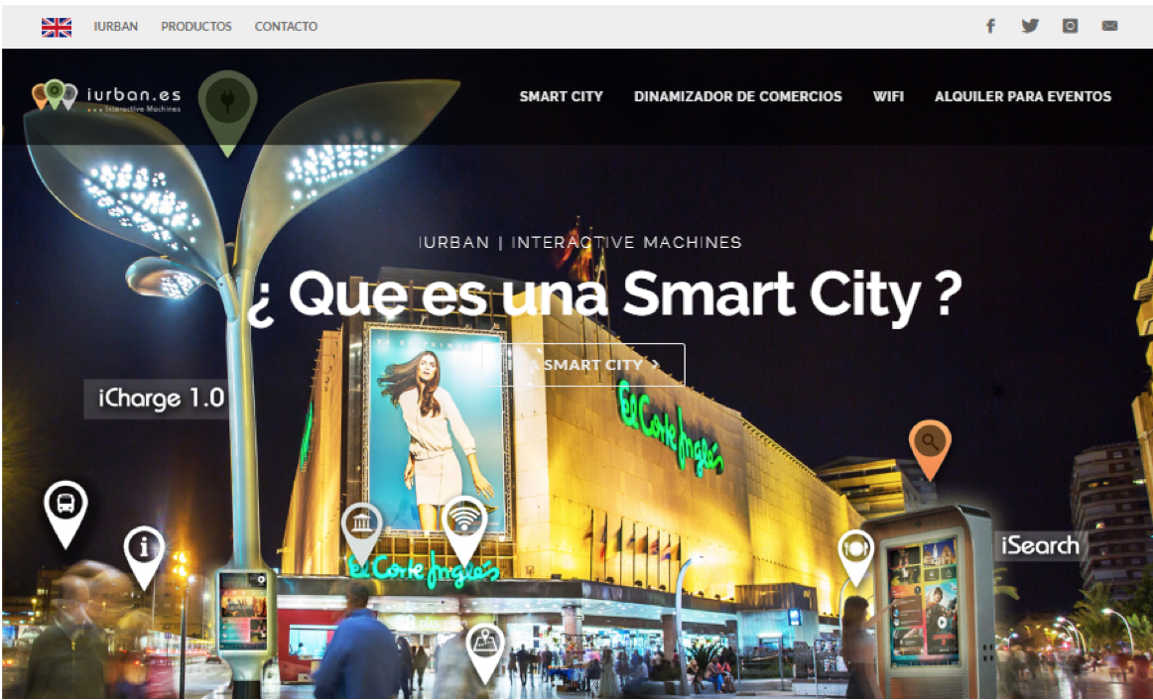
Ejemplos: iurban
Propone el concepto de “Smart City” que busca crear un mobiliario interactivo para conectar los comercios de una ciudad con conexión a internet en la ciudad.

Slide 51
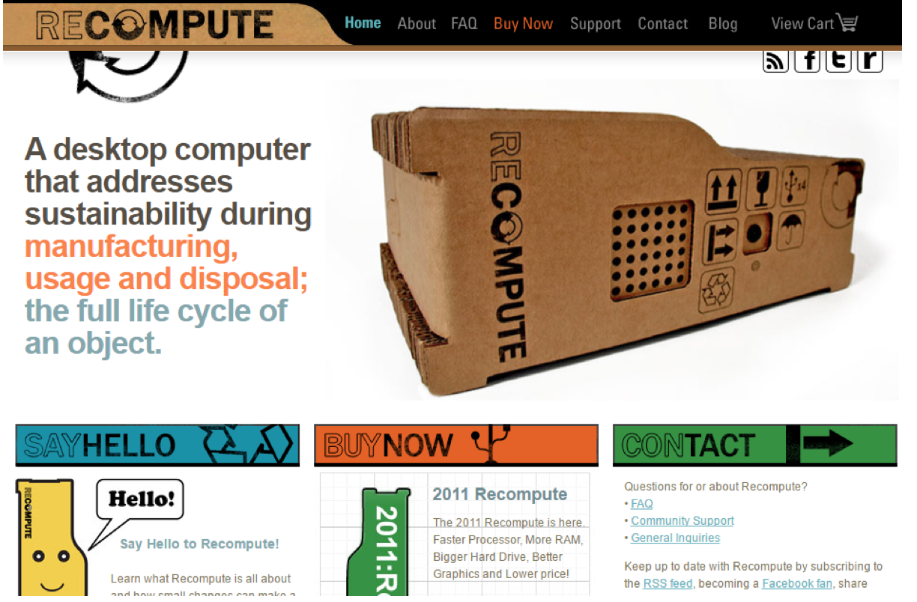
Ejemplos: Recompute
Son los pioneros en el concepto de Producto de Bajo Impacto (LIP en inglés, Low Impact Product). Crea computadoras creadas con productos ecológicos, usa un proceso de fabricación minimalista y materiales de cartón reciclado.

Slide 52
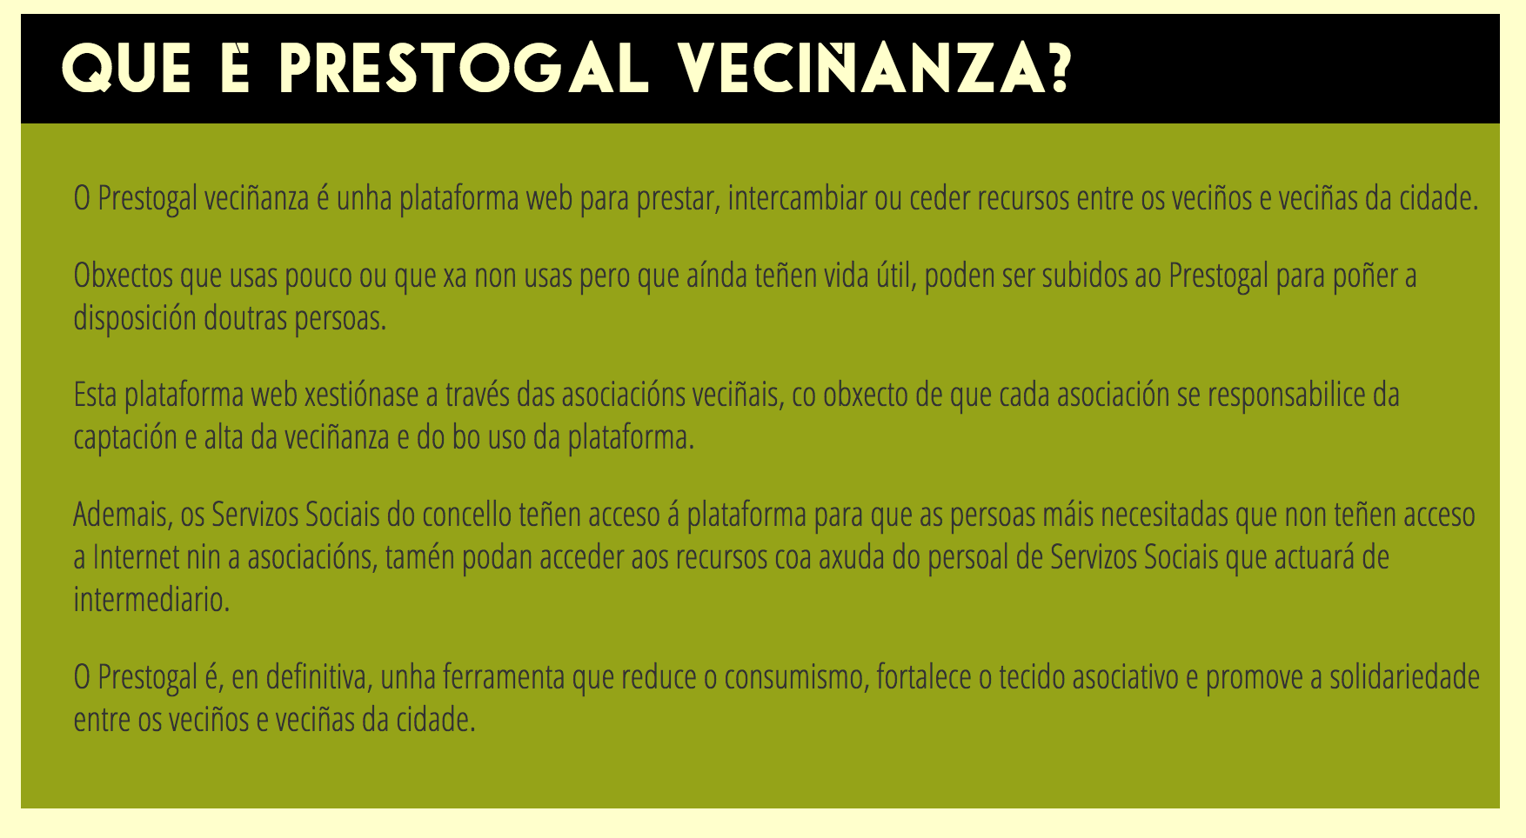

Slide 53
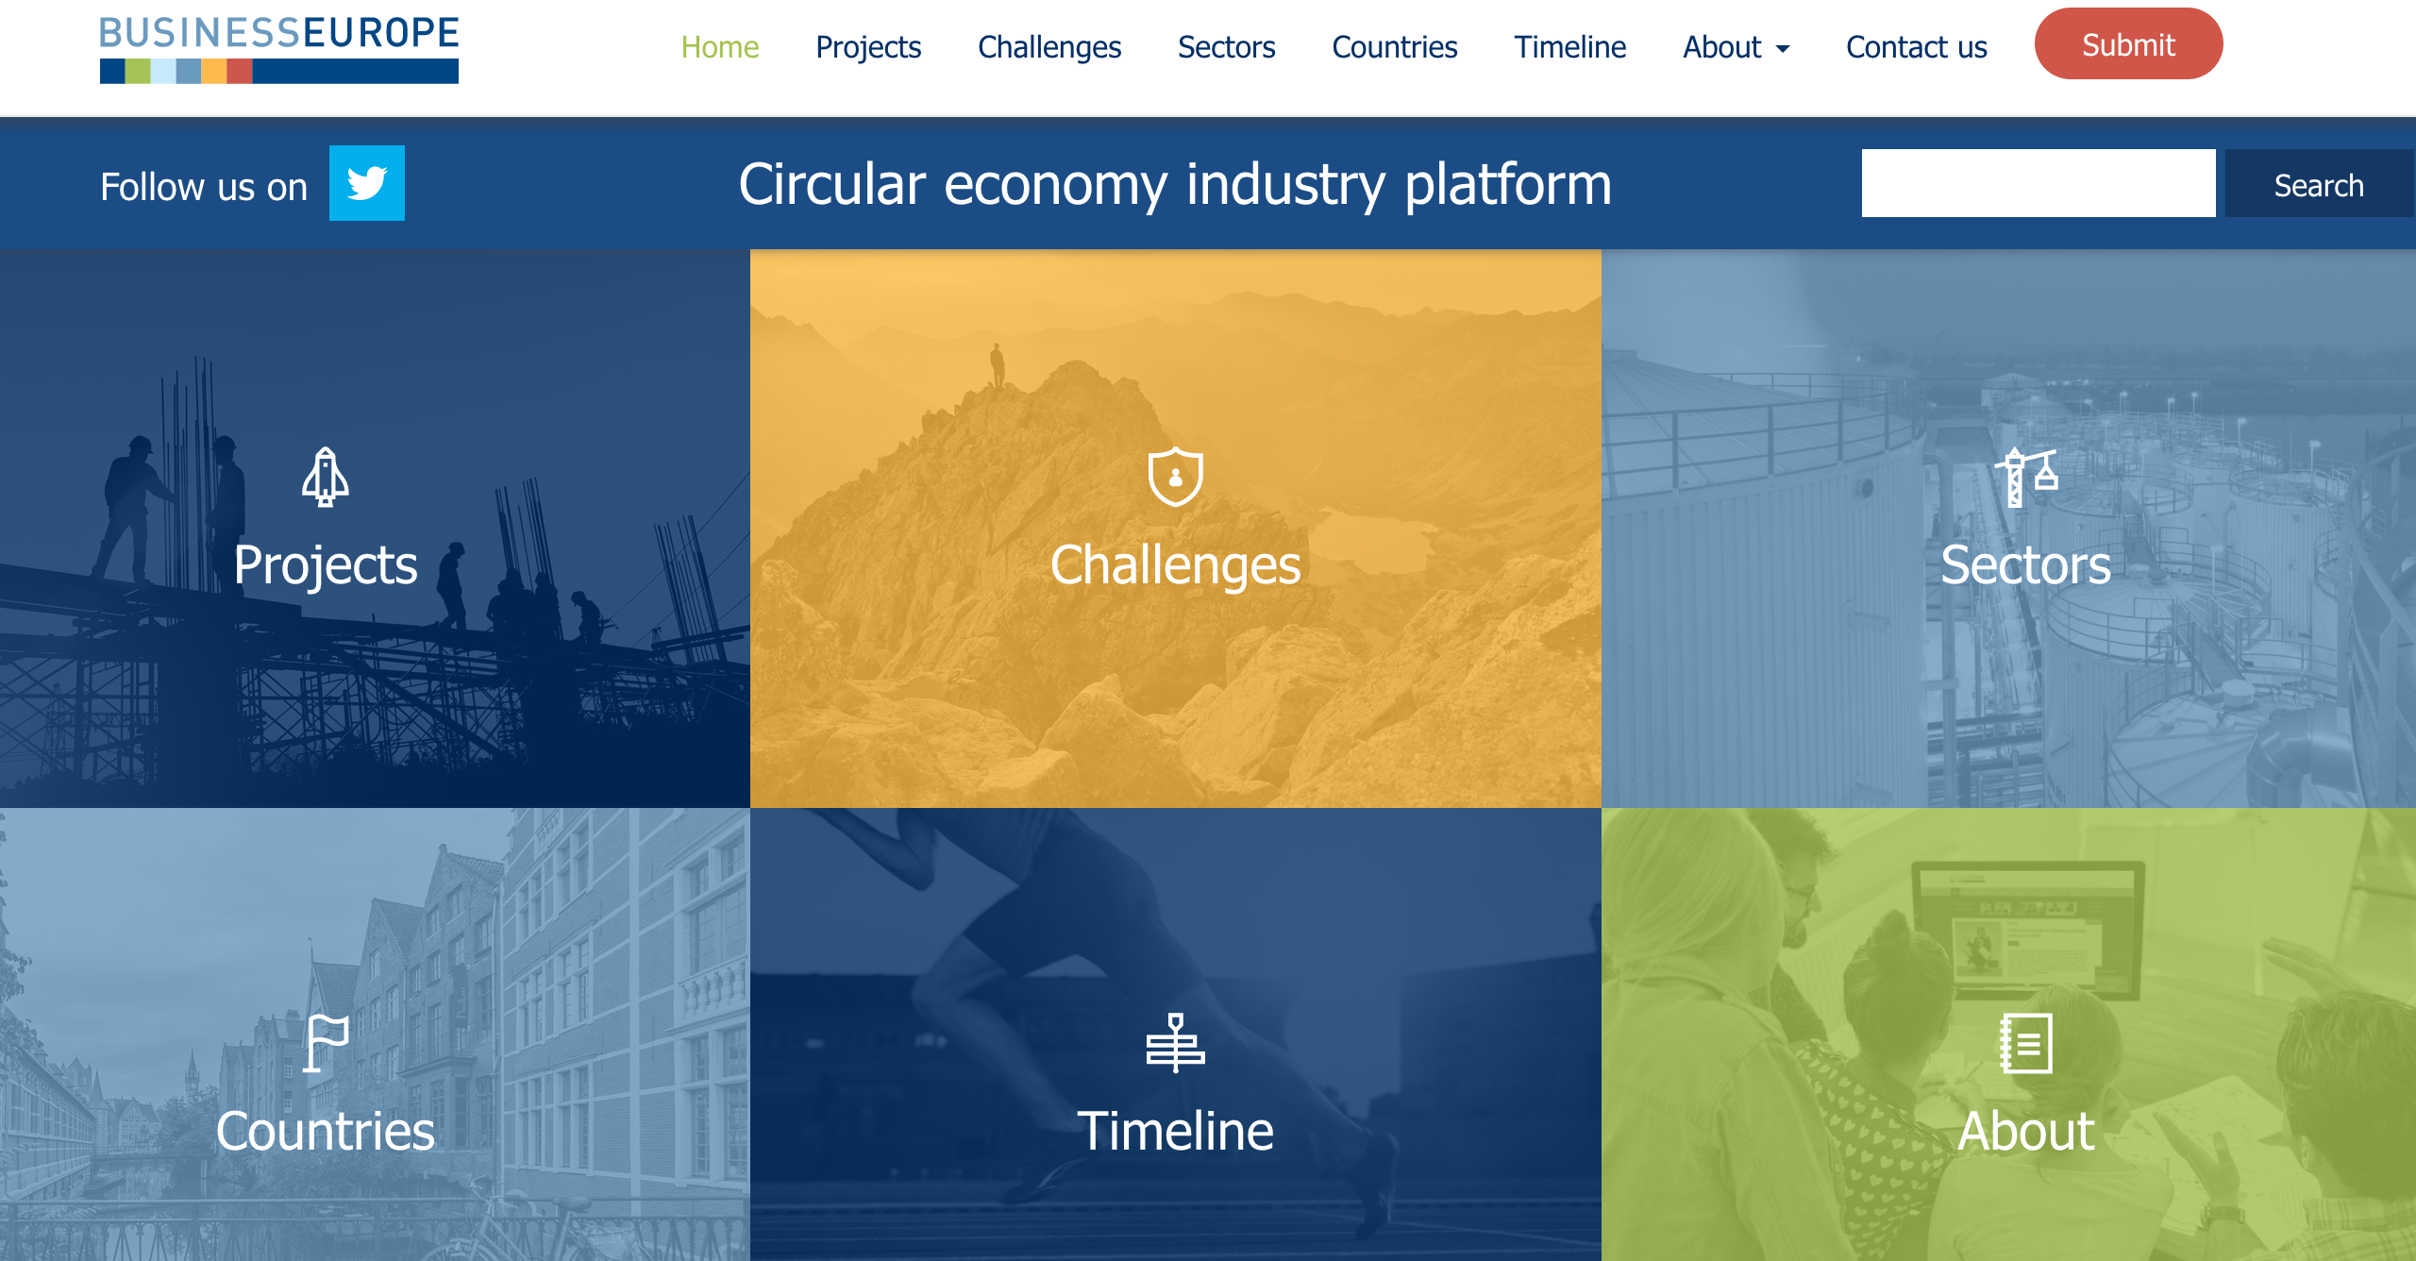
31 de mayo de 2016 Businesseurope presenta la plataforma europea de la economía circular con 40 proyectos ejemplos

Slide 54
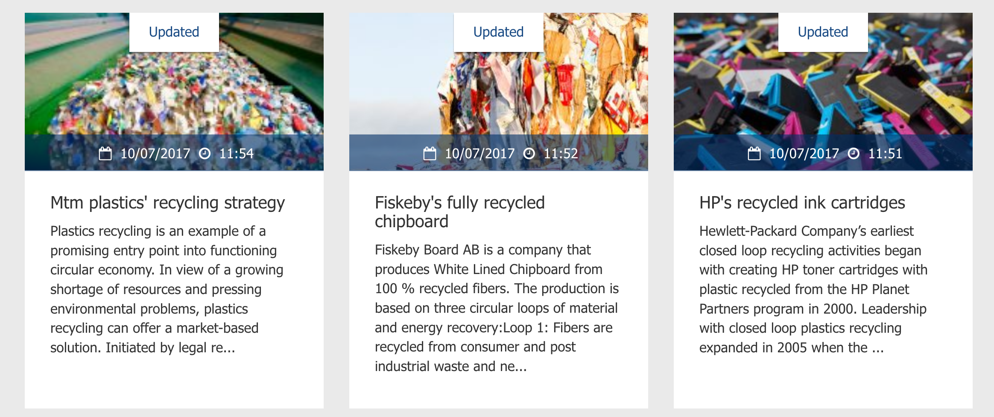

Slide 55
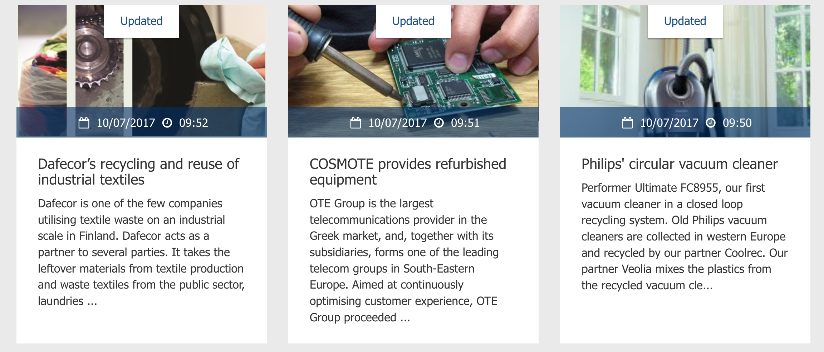

Slide 56
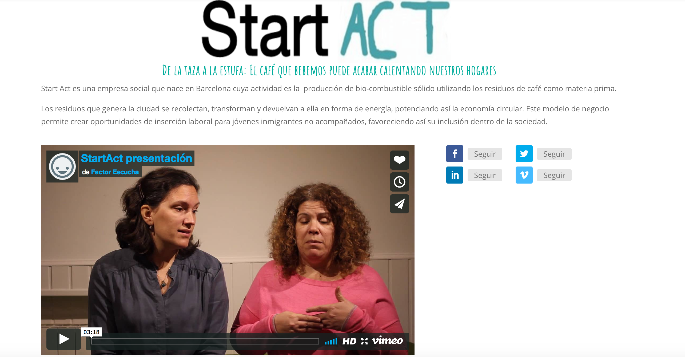

Slide 57
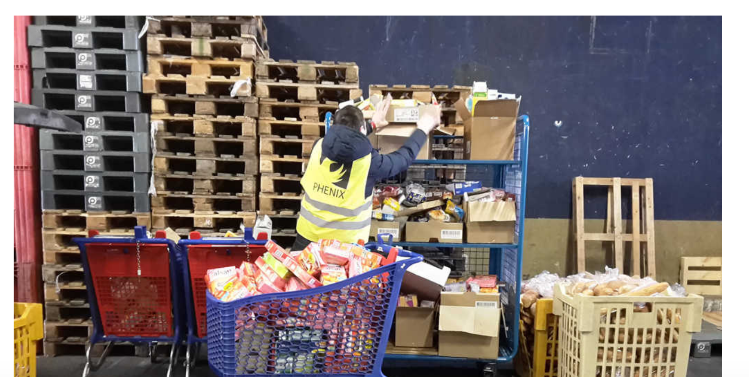
Phoenix España, empresa de origen francés.
Modelo B2B que conecta mediante una plataforma a empresas que sufren desperdicios o generan residuos con organizaciones que pueden aprovecharlos. Cobran un % de la transacción y se ocupan de gestión y logística.

Slide 58
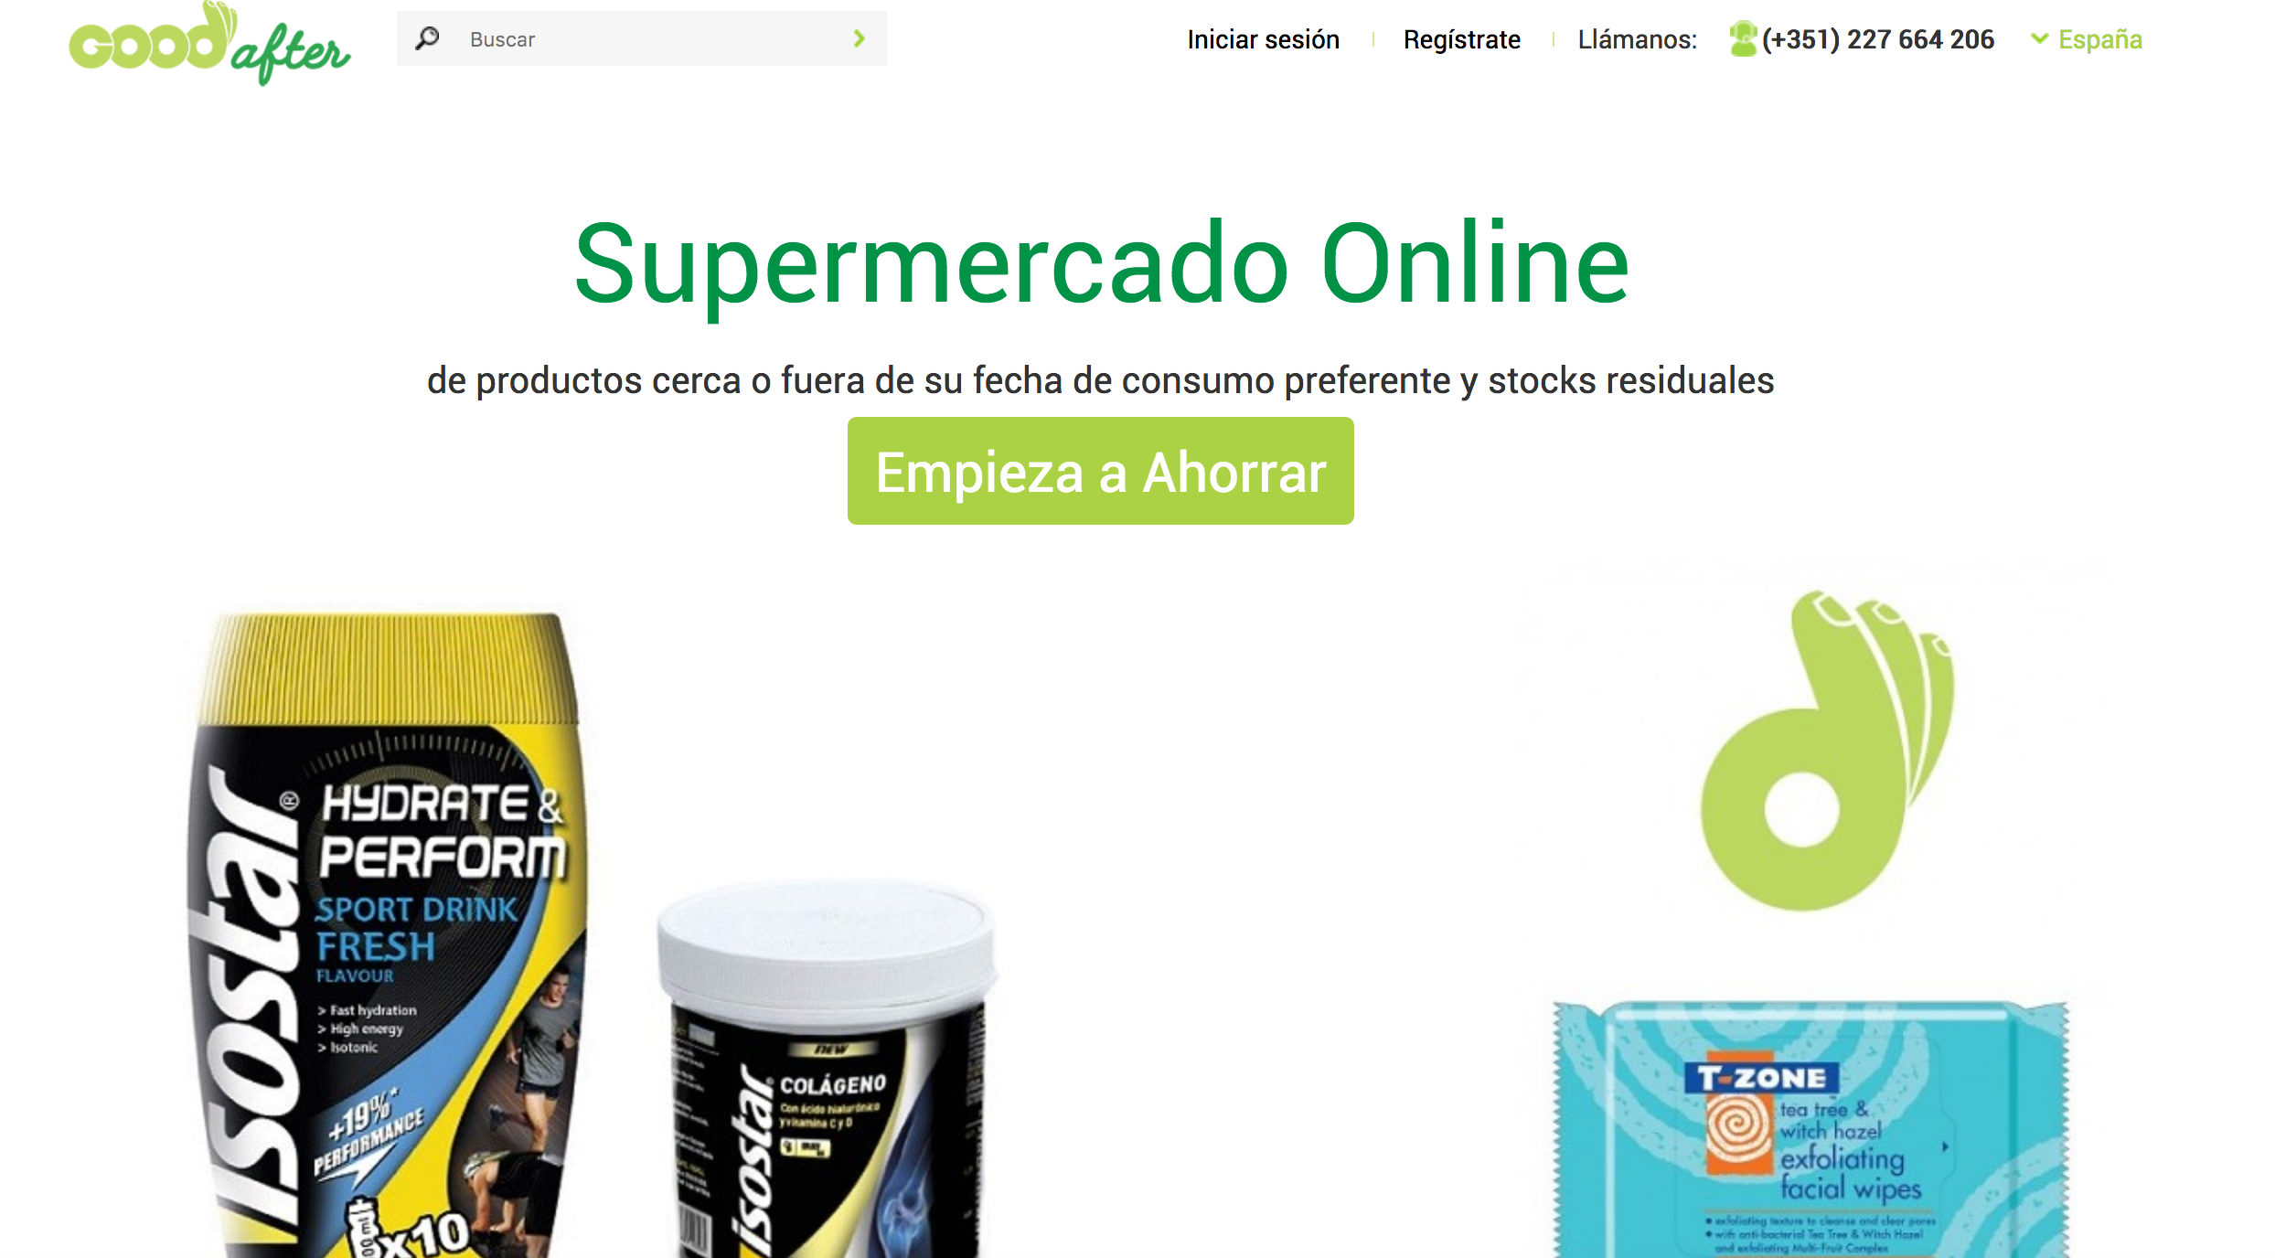

Slide 59

Gafas hechas con redes de pescadores
Reconvertir las redes abandonadas por los pescadores en el mar como materia prima para hacer unas gafas que se diseñan y fabrican íntegramente en Italia. Gracias a su perseverancia y la inversión en I+D, François ya ha conseguido instalar más de 100 contenedores a lo largo de 22 puntos de la costa catalana donde, con la colaboración de los marineros locales, recoge redes de pesca y cabos abandonados para reciclarlos y elaborar un material resistente que le permite fabricar gafas de sol de alta calidad. Las gafas ya se vende online y en ópticas de diversos países europeos.

Slide 60
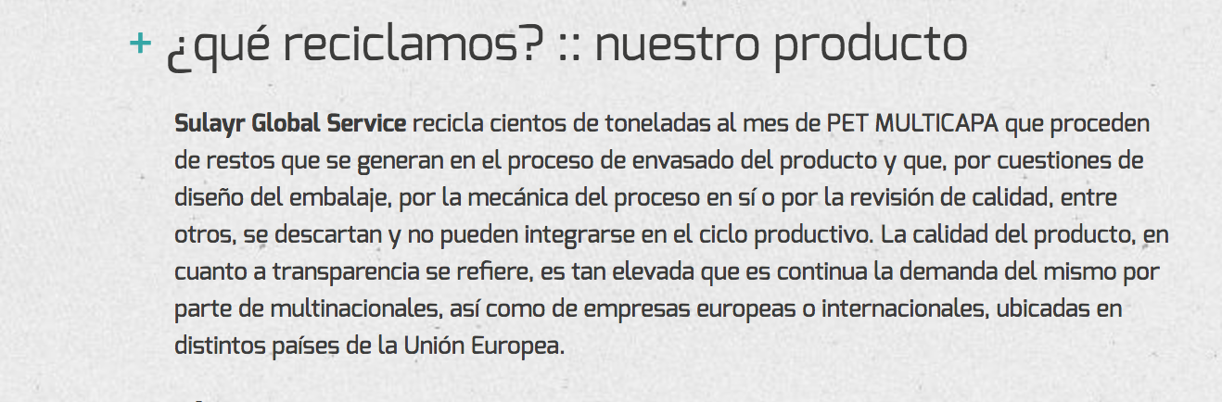
Sulayr Global Service

Slide 61
Ejercicio1:
Por grupos idear un modelo de negocio dentro de la EC, puede ser un nuevo negocio o la adaptación de uno existente.

Slide 62

Miembros
Nombre del equipo
Slogan
Tipo negocio
Descripción
Objetivos
Socios
Ingresos y gastos

Slide 63
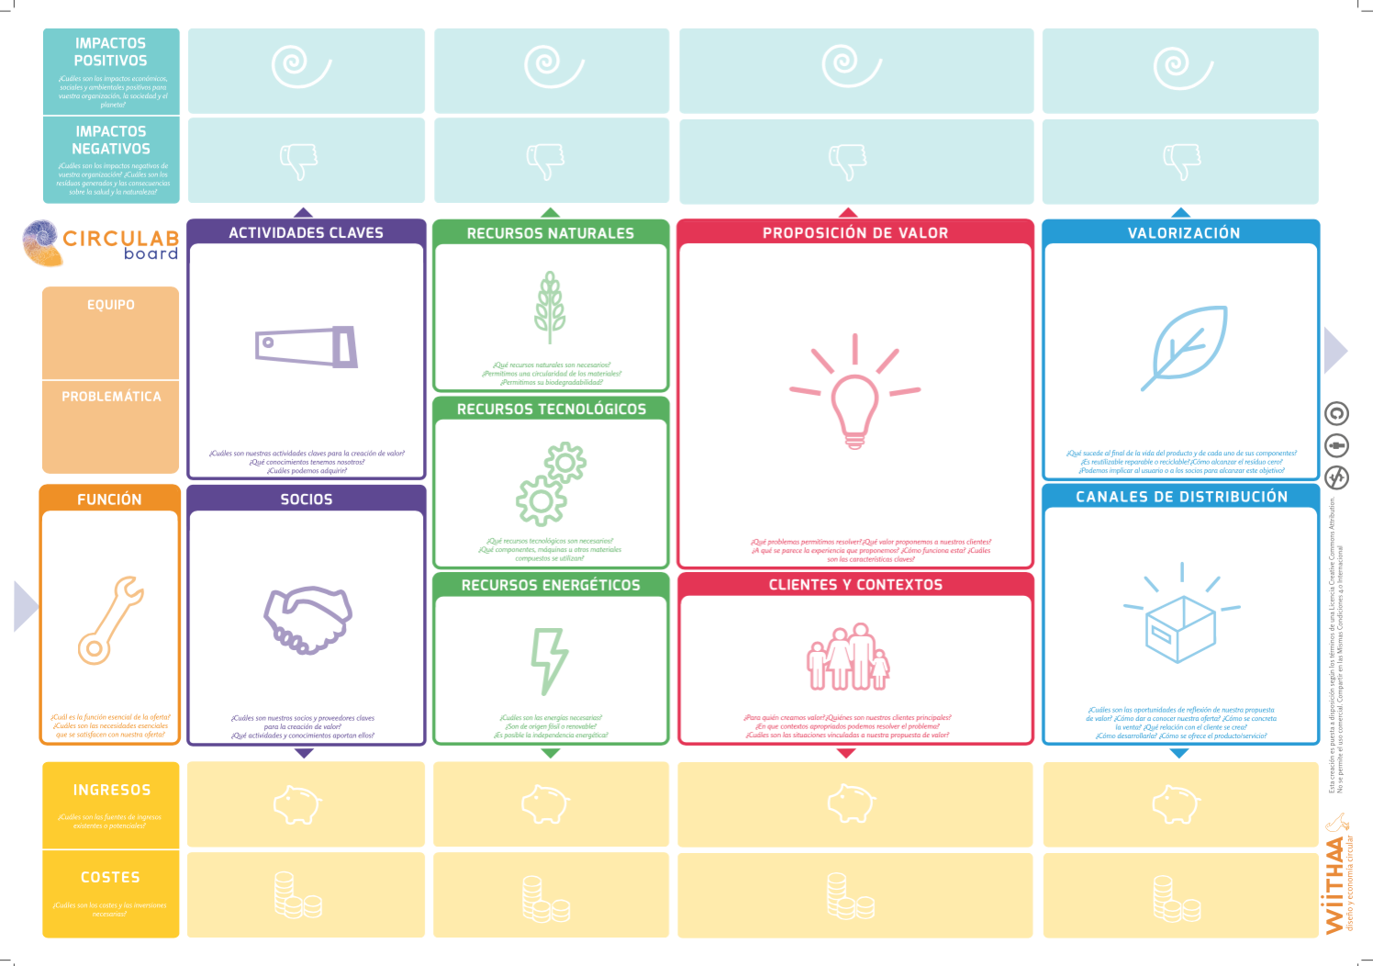

Slide 64
http://europarltv.europa.eu/en/player.aspx?pid=b14e4401-dea5-4b47-ac67-a517009f495e
http://www.rtve.es/alacarta/videos/el-escarabajo-verde/escarabajo-verde-economia-circular/2828228/

Slide 65
MUCHAS GRACIAS!!
Tamara Rodríguez Silva
610600999
www.innovacion-sostenible.es
info@innovacion-sostenible.es

